Slide 1

ONLINE NEWS POPULARITY
PREDICTION REPORT
PUBLICIS SAPIENT
ZOUHAIR LAHLOU

Slide 2
Schéma démarche générale
Exploration du
jeu de données
Feature Engineering
Modelling
Verification de la qualité de la donnée.
Identification des features catégorielles
et numériques.
Selection du modèle
( Metrics & Data Viz).
Statistiques Descriptives.
Identification des facteurs influant la popularité d’un article.
Feature Selection
(Feature_importances_, SelectFromModel).
ETAPES
Data Visualisation.
Analyse de Correlation.
Tuning des Hyperparametres
(RandomizedSearchCV & GridSearchCV) .
Identification des outliers.
Standardisation et compression des données (StandardScaler & PCA).
Evaluation du tuning.
(Metrics & Viz “Yellowbrick”).
À travers l’EDA, j’ai essayé de mieux comprendre les données et leur structure. J’ai également identifié et supprimé les données aberrantes.
Durant cette phase, dans une optique de préparation, j’ai cherche à comprendre la corrélation entre les différentes features comme par exemple les jours où il y a le plus d’articles populaires, ou encore les channels les plus populaires.
Ayant un ensemble de features peu corrélées entre-elles. Le GBM Regressor est un bon choix, car il pourra déceler des relations complexes via agrégation de différents modèles faibles.
CONCLUSION

Slide 3


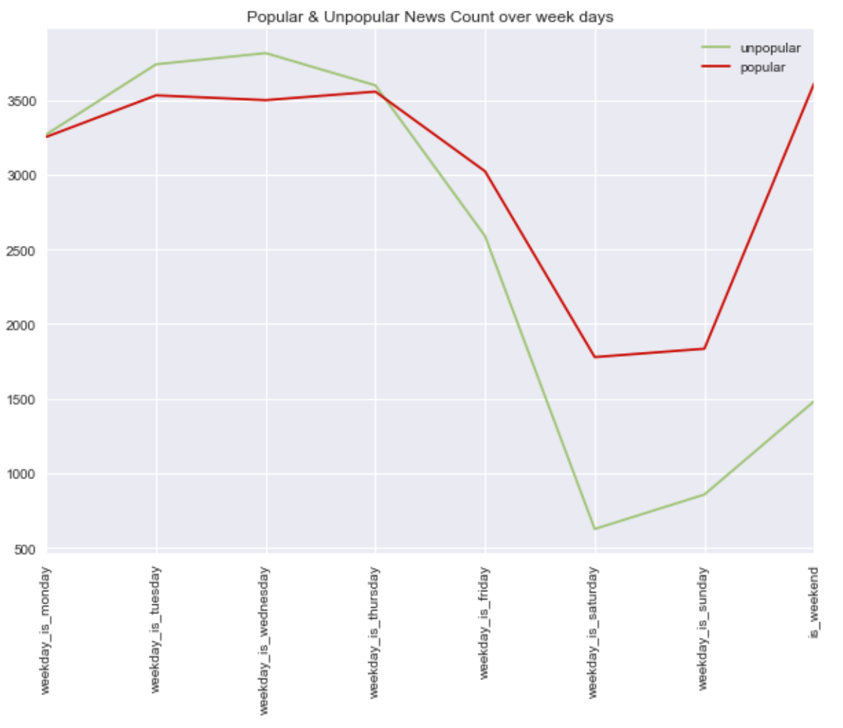

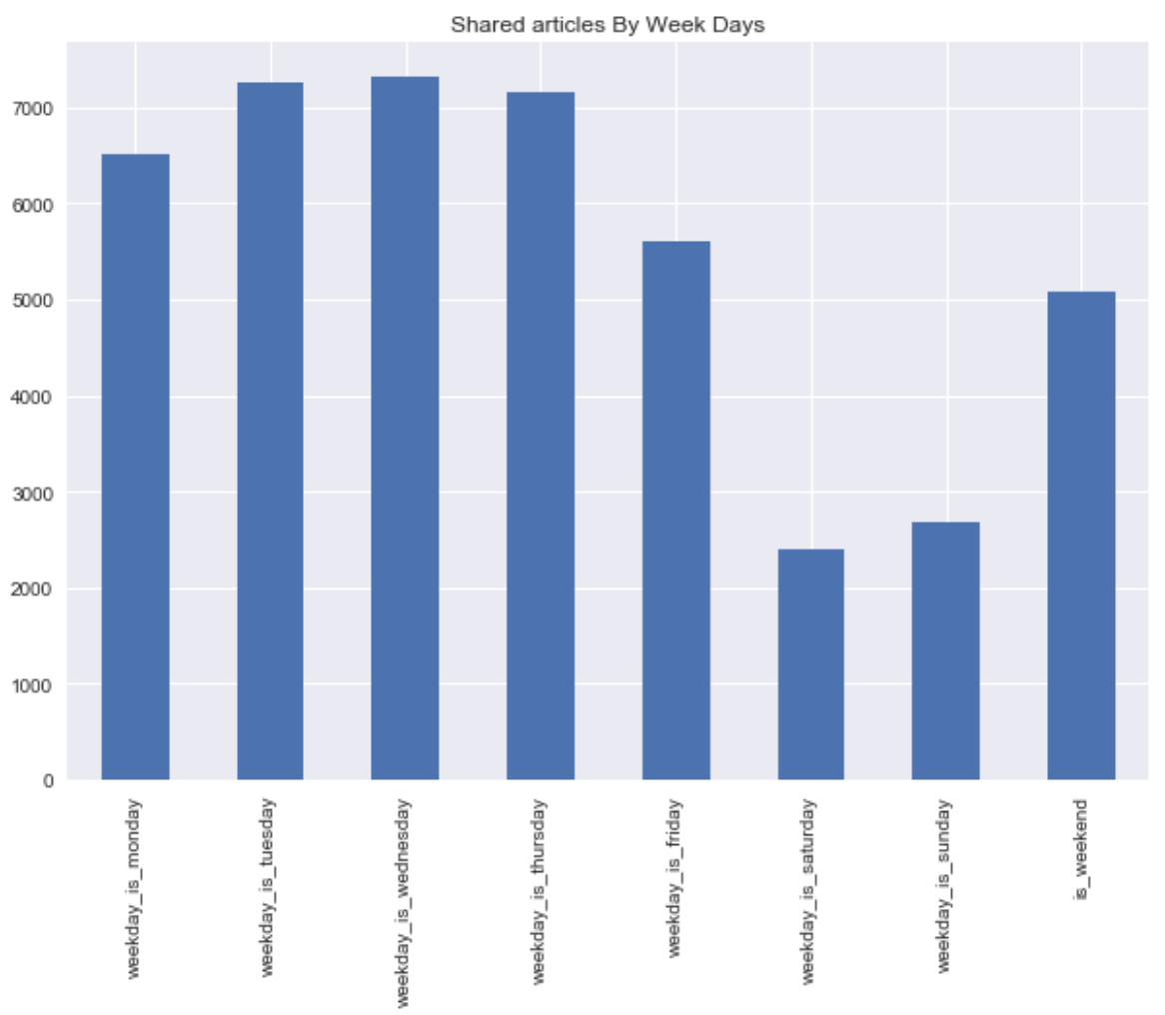
Insights
Explications
Exemple de graphes
Au début de l’analyse, j’ai partage les articles en 2 groupes : articles populaires (ayant un nombre de partages supérieur ou égale a la médiane des partages) et des articles non populaires. A partir de cela, j’ai pu déterminer les jours qui influencent la popularité d’un article, les channels les plus populaires.
Sur le premier graph, par exemple, on remarque qu’un article publié du jeudi au dimanche a beaucoup plus de chance d’être un article populaire.
Notes:
5 minutes

Slide 4
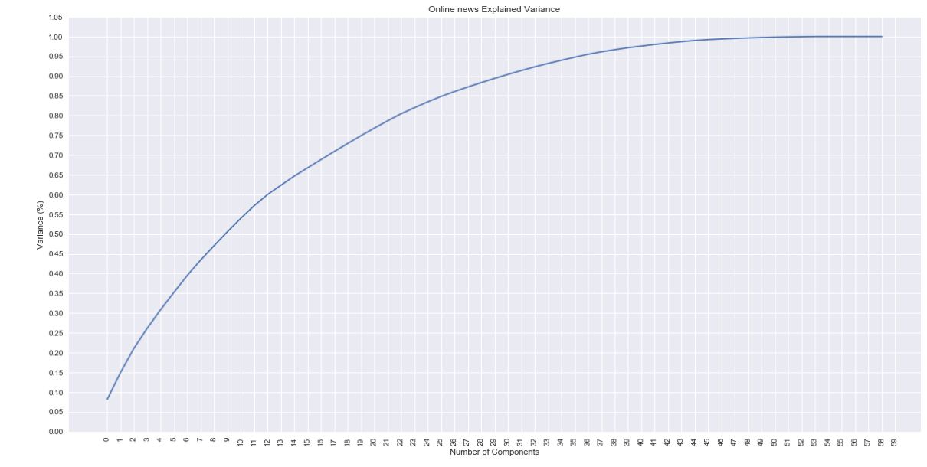
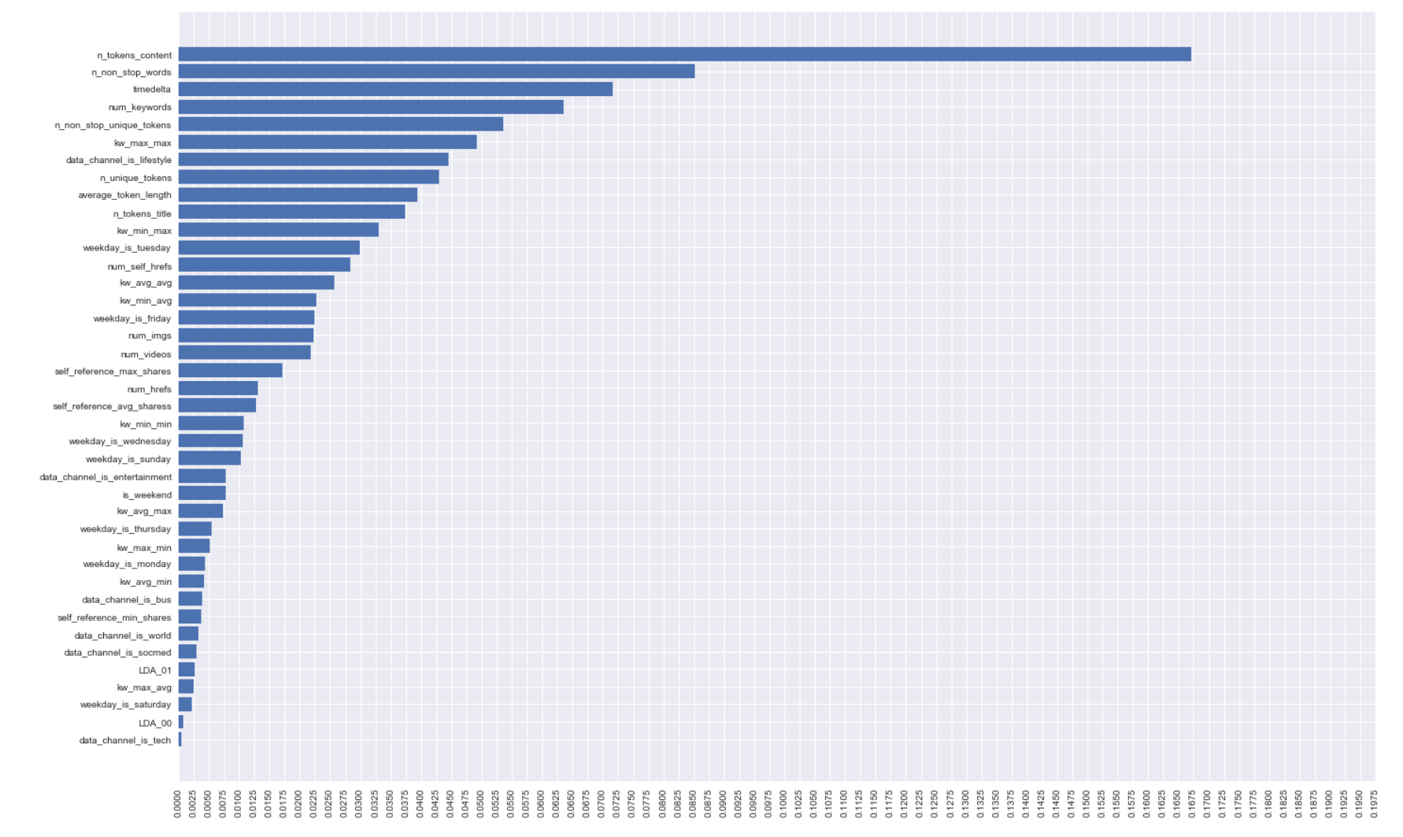
Target
Explications
Exemple de graphes
Au vue de la multitude de variables dont je dispose et après que la heatmap a démontré une faible corrélation entre elles. J’ai applique un Principal Component Analysis, pour réduire la dimension du dataset, j’ai décidé de garder 40 features pour garder une variance d’à peu près 98%.
J’ai également décidé de garder uniquement les features ayant une importance supérieure a 0.01% pour améliorer les performances du modèle.
Notes:
5 minutes

Slide 5
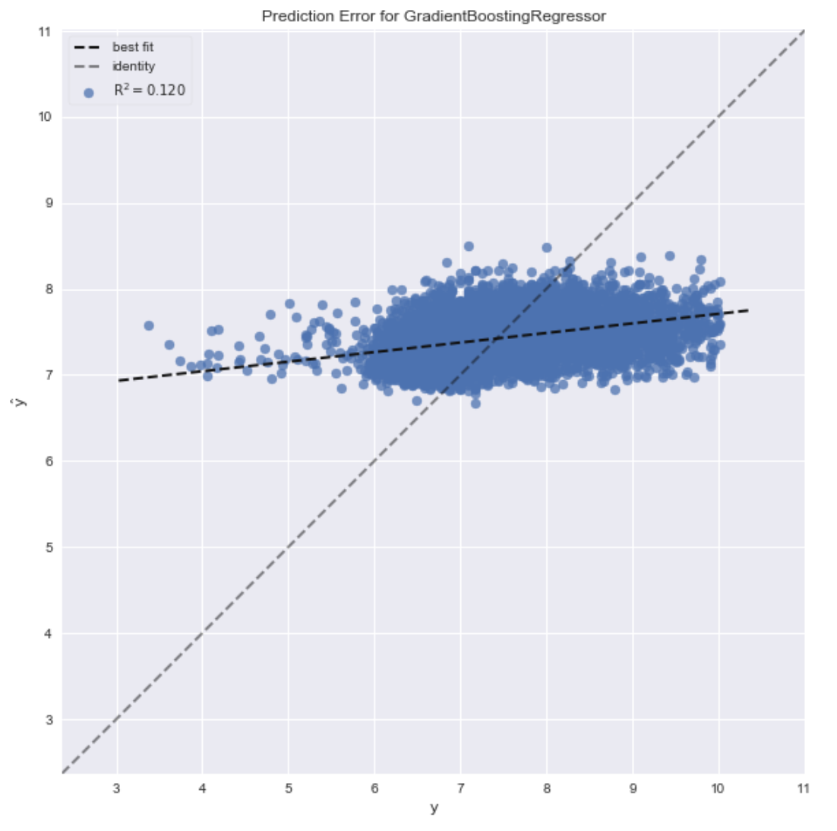
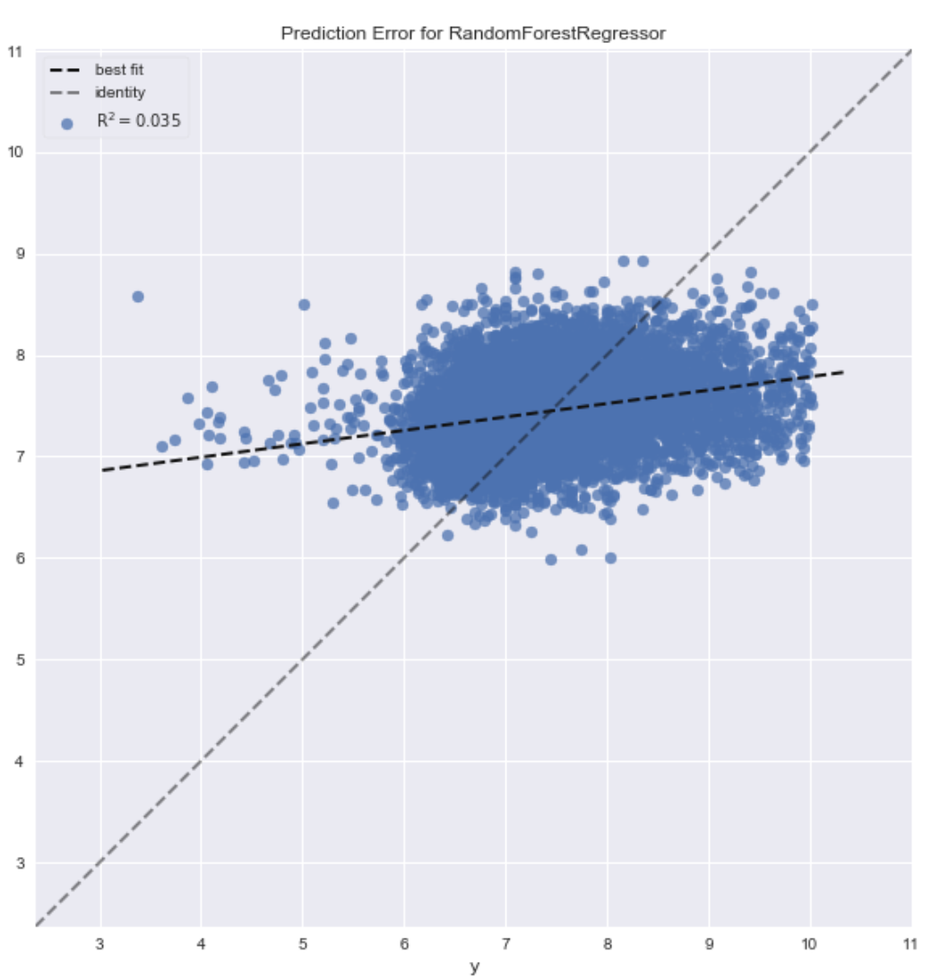
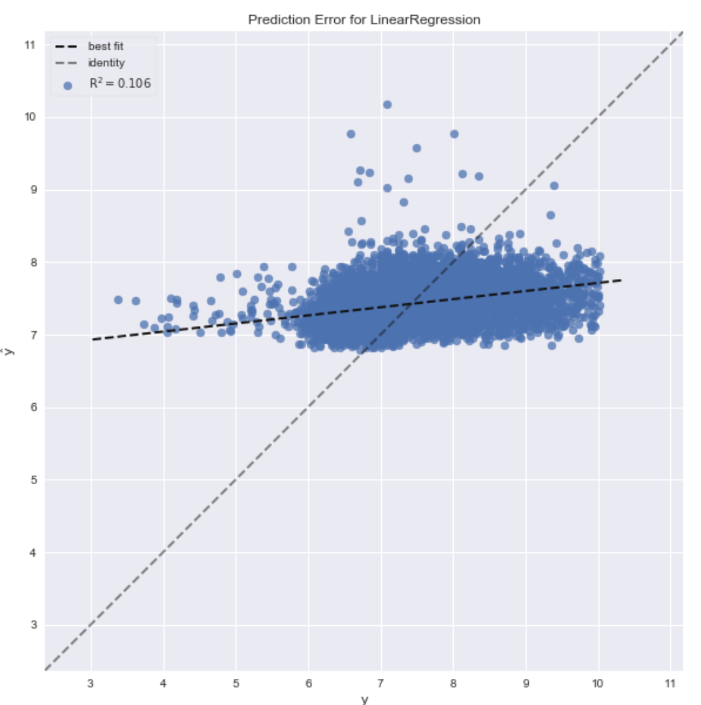
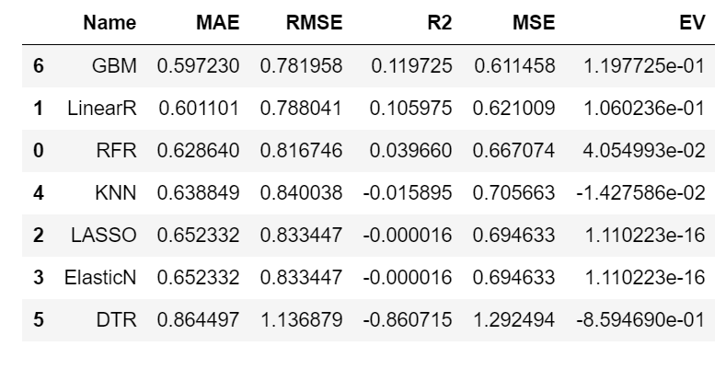
Modèle
Explications
Exemple de graphes
Pour m’aider dans le choix d’un modèle performant, j’ai comparé plusieurs métriques de différents algorithmes sur le dataset TEST après avoir fit sur le dataset d’entrainement(Tableau ci-dessous), j’ai ensuite représenté l’erreur des prédictions des 3 meilleurs algorithmes a l’aide du package YELLOWBRICK.
Mon choix s’est porté sur le Gradient Boosting Regressor car après analyse des graphes et des scores, ce dernier avait un score supérieur aux autres algorithmes, également, grâce au BOOSTING, l’algorithme est capable de déceler des relations plus complexes en agrégeant plusieurs modelés jugés faibles.
J’ai également tune le modèle et obtenu une amélioration de 0.4% sur la MAE et 3.9% sur le R2 Score.
Pistes d’amélioration du modèle : - Fournir plus de données au modèle. - Scrapper les liens dans le dataset. - Analyser le texte de chaque article.

